Slide 1
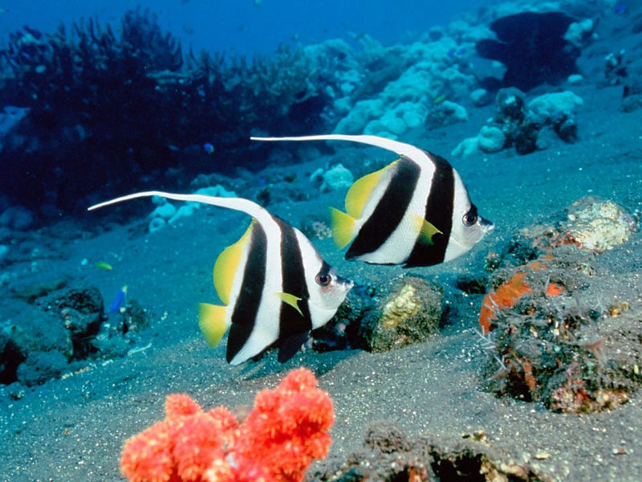
海底世界

Slide 2

危险 依然 警报 迅速 峡谷
喷水 免费 闪烁 蕴藏 蜜蜂
攻击 伸缩 肌肉 遇到 爬行
波涛汹涌 稀有金属 景色奇异
物产丰富 各种各样 窃窃私语
长途旅行

Slide 3
你可知道，大海深处是怎样的吗？
海底真是景色奇异，物产丰富的世界！
海底真是景色奇异，物产丰富的世界！
海底是个（ ）的地方。

Slide 4

当海面上波涛汹涌的时候，海底依然是宁静的。
仍然
仍旧
依旧

Slide 5


海底是否没有一点儿声音？
也不是，海底的动物常常在窃窃私语，只是我们听不到而已。

Slide 6
海底的动物常常在窃窃私语。你用水中听音器一听，就能听见各种声音：有的像蜜蜂一样嗡嗡，有的像小鸟一样啾啾，有的像小狗一样汪汪，还有的像在打鼾。他们吃东西的时候发出一种声音，行进的时候发出另一种声音，遇到危险还会发出警报。

Slide 7
比较句子：
1、你用水中听音器一听，就能听见各种声音：有的像蜜蜂一样嗡嗡，有的像小鸟一样啾啾，有的像小狗一样汪汪，还有的像在打鼾。
2、你用水中听音器一听，就能听见各种声音：有嗡嗡声，有啾啾声，有汪汪声，有的好像打呼噜的声音。

Slide 8
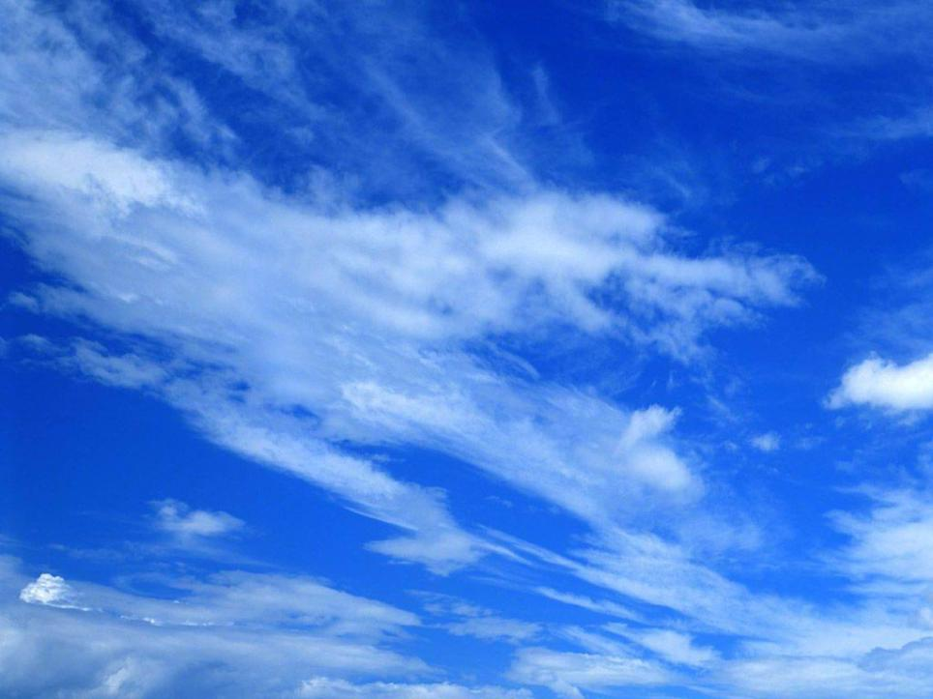
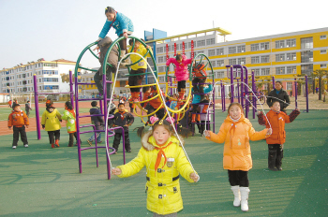

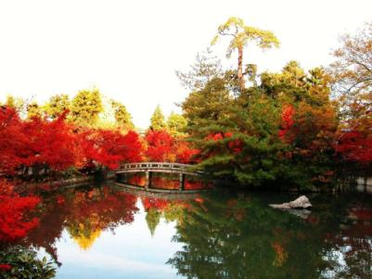
仿照课文第三自然的写法，写一段话
（1）天上的云彩千变万化，……
（2）下课了，操场上真热闹！……
（3）公园的景色真美！

Slide 9
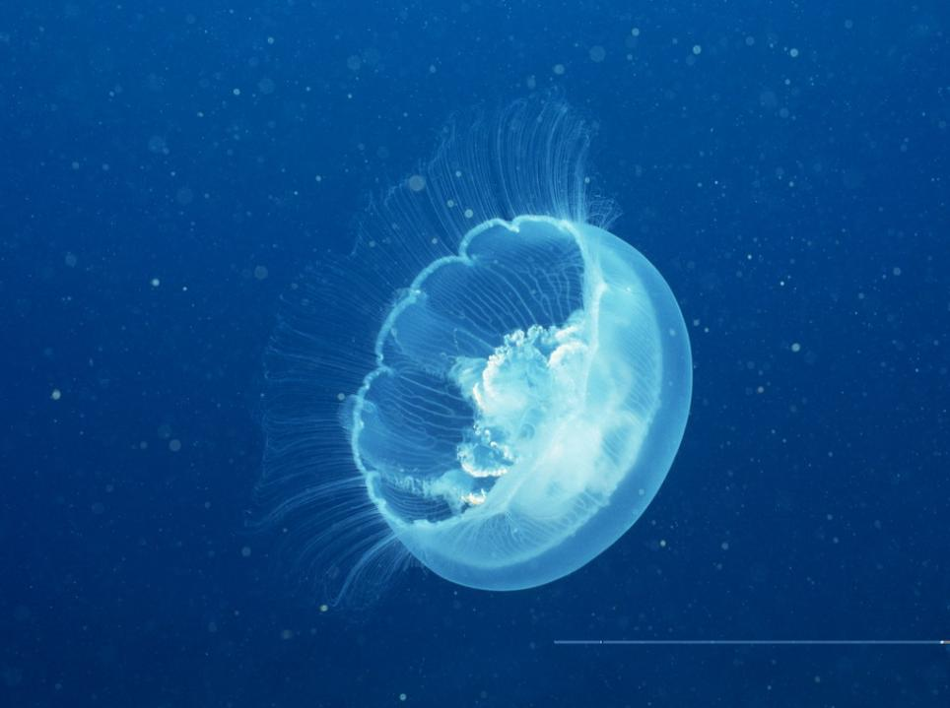
思考：
阅读4、5、6自然段，想一想海底什么多？
（每一自然段分别向我们介绍了哪一类物产）
海底世界物产丰富，不但有（ ），有（ ），而且还有（ ）。

Slide 10
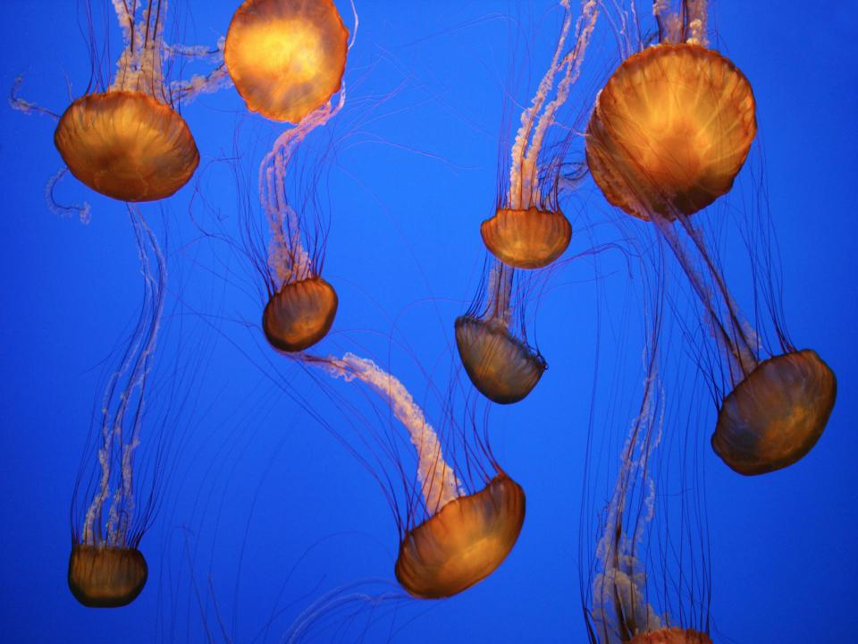
1、读一读第4自然段，找出中心句。
2、你发现了什么有趣的动物？用横线划出来。这些动物怎么活动的？用波浪线划出来。

Slide 11
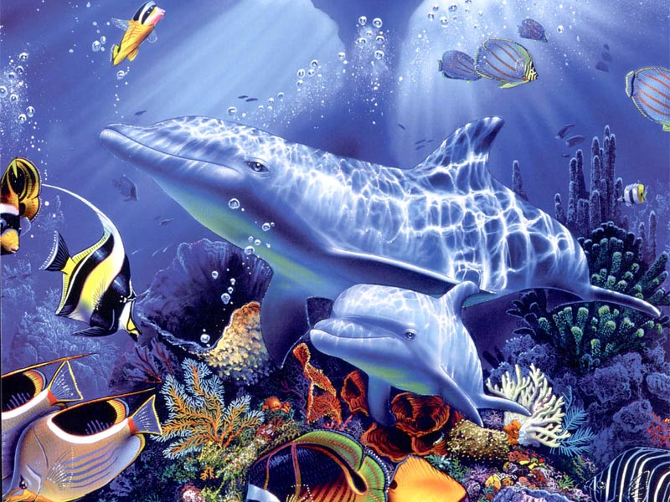
海里的动物大约有三万种。它们各有各的活动方式。

Slide 12
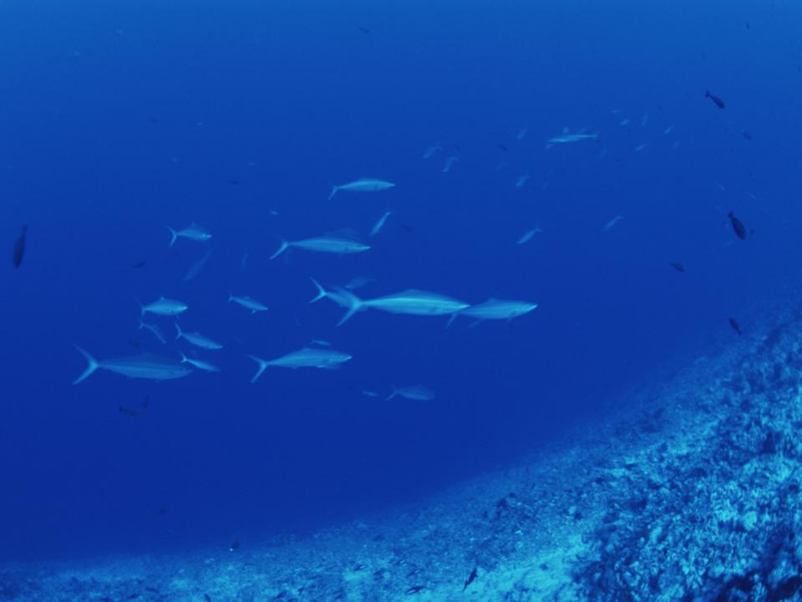
海参
梭子鱼
乌贼和章鱼
贝类

Slide 13
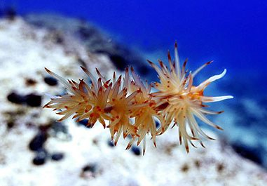
海参靠肌肉伸缩爬行，每小时前进四米。

Slide 14
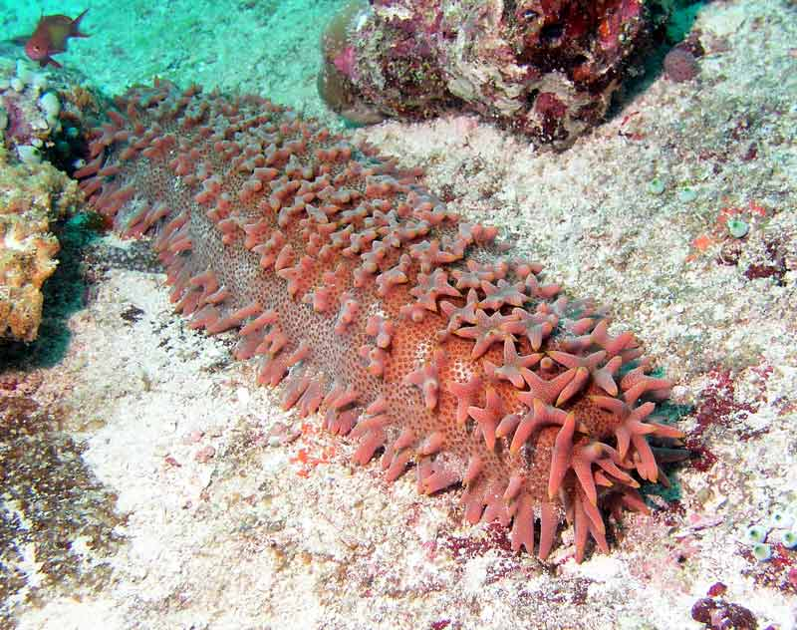
海参靠肌肉伸缩爬行，每小时只能前进四米。
●

Slide 15
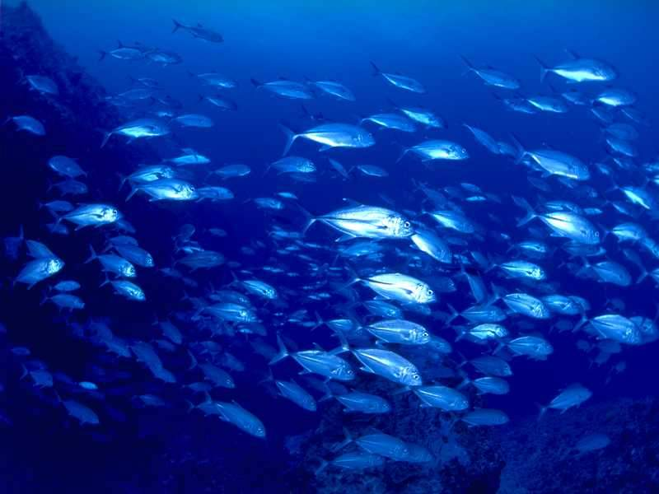
有一种鱼，身体像梭子，每小时能游几十千米，攻击其他动物的时候，速度比普通的火车还快。

Slide 16
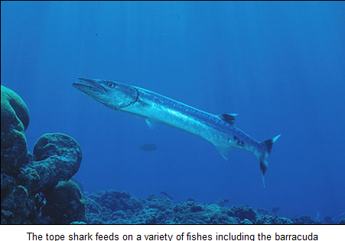
有一种鱼，身体像梭子，每小时能游几十千米，攻击其他动物的时候，速度比普通的火车还快。
●

Slide 17
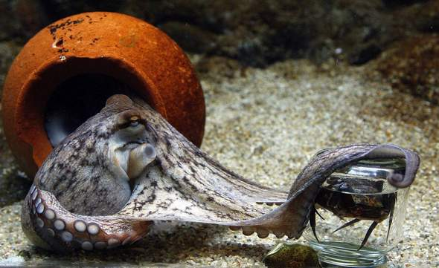
乌贼和章鱼能突然向前方喷水，利用水的反推力迅速后退。

Slide 18
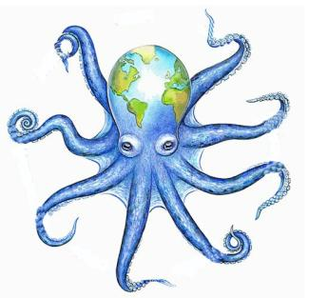
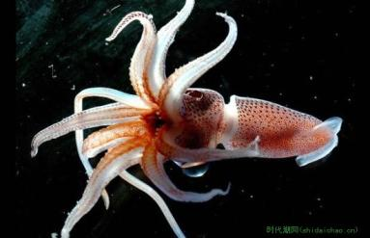
乌贼和章鱼能突然向前方喷水，利用水的反推力迅速后退。
●

Slide 19
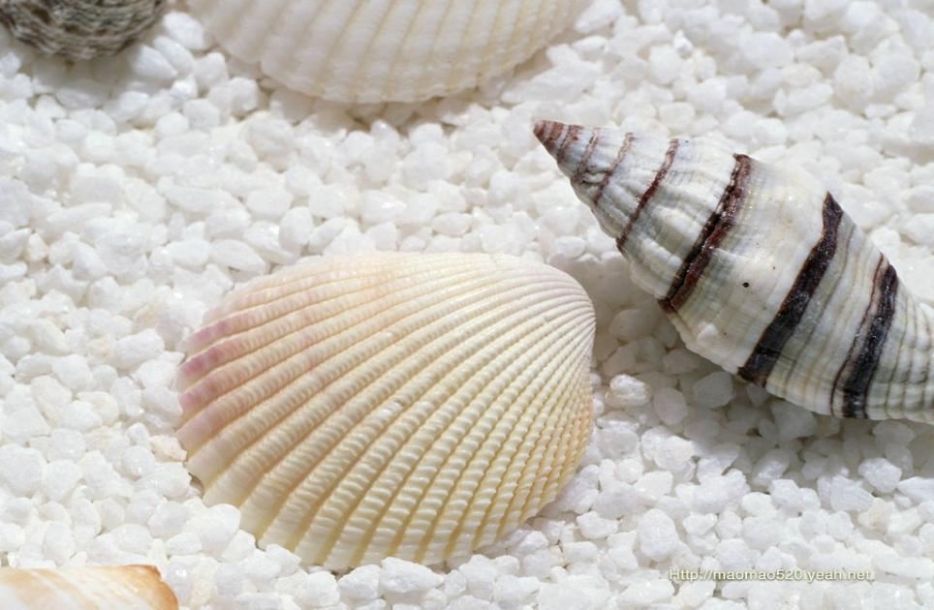
还有些贝类自己不动,巴在轮船底下做免费的长途旅行。

Slide 20
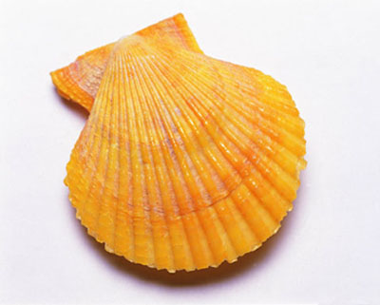
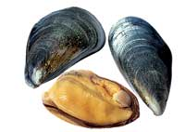
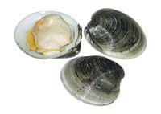
还有些贝类自己不动,巴在轮船底下做免费的长途旅行。
●

Slide 21
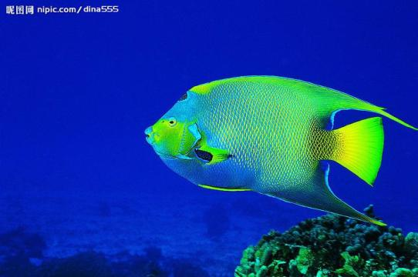
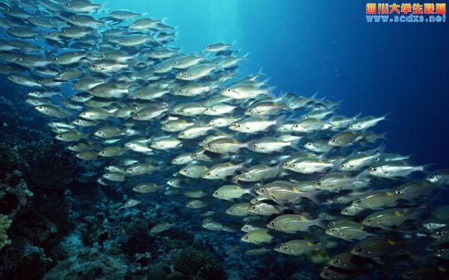
发光的深水鱼

Slide 22
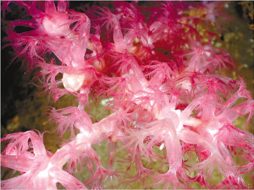
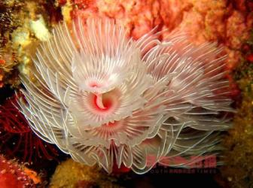
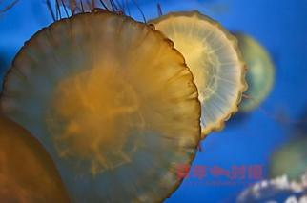
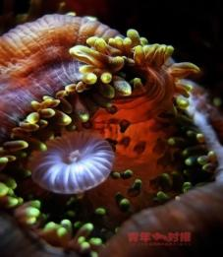
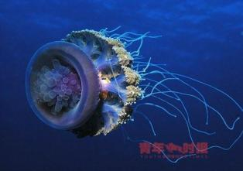
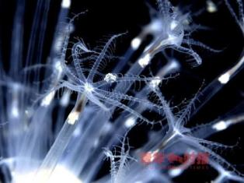
植物色彩多种多样，有（ ），有（ ），有（ ），有（ ），它们的形态各不相同，小的要借助（ ），大的有几百米。

Slide 23
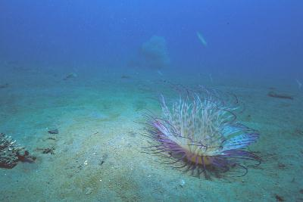
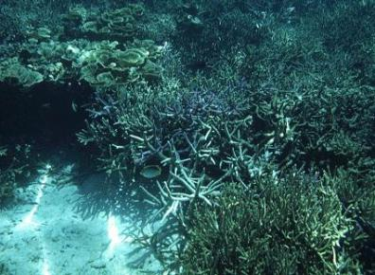
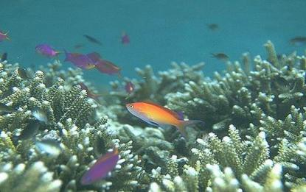

海 底 的 地 形

Slide 24
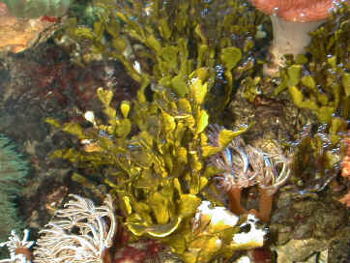
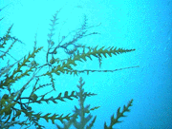


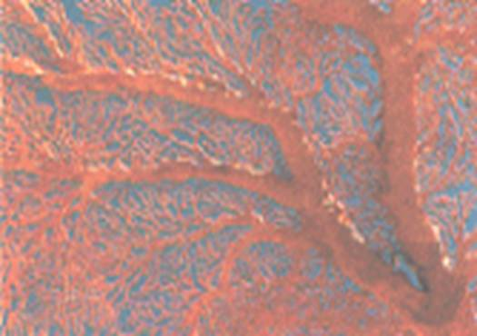

五 颜 六 色的
海 底 植 物

Slide 25
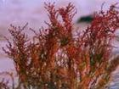

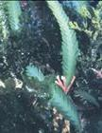
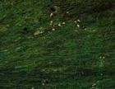
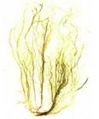

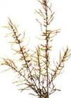
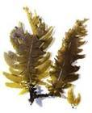
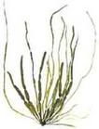
鼠尾草
羊栖菜
裙带菜
浒 苔
萱 藻

Slide 26
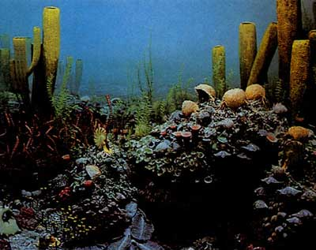
海 底 的 矿产

Slide 27
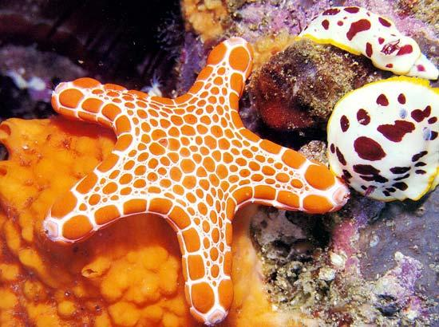
景色奇异、物产丰富

Slide 28
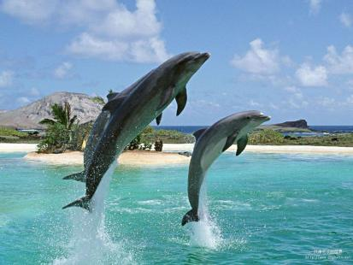
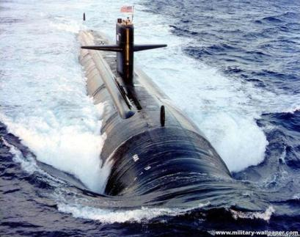
海洋仿生学
Notes:
模仿海豚的体形、皮肤结构等特点，设计鱼雷、潜艇和船只的水下部分，达到减少阻力20—50％。

Slide 29
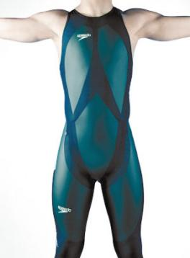
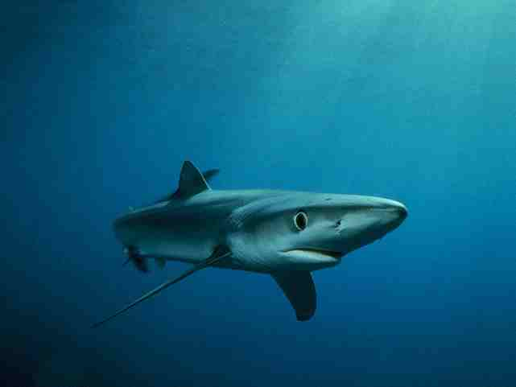
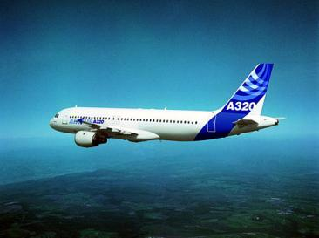
鲨鱼皮
Notes:
它的核心技术在于模仿鲨鱼的皮肤。生物学家发现，鲨鱼皮肤表面粗糙的V形皱褶可以大大减少水流的摩擦力，使身体周围的水流更高效地流过，鲨鱼得以快速游 动。

Slide 30
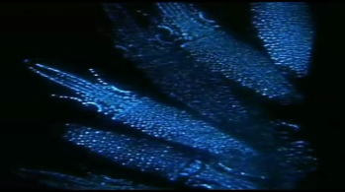
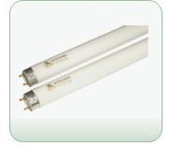
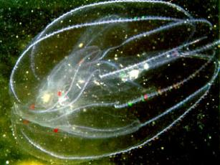


海洋生物的发光启发
Notes:
深海生物 90% 会发光
在海洋的 200 米深处，伸手不见五指，到 1500 米以下更是一片黑暗。但在海洋深处也生活着大量的海洋生物，有原生动物、棘皮动物、软体动物和鱼类等。它们的共同特点是都会发出生物冷光，五颜六色的光把海底装扮得火树银花，光怪陆离，似传说中的龙宫一样美丽非凡。
深海生物发光，是海洋生活条件必备的“技能”，光可以当作钓铒，可以做传情的信号，可以迷惑敌人，可以用于照明，可以保护自已平安

Slide 31

面对这样一个景色奇异，物产丰富的海底世界，你们有什么感受、想法或愿望吗？

Slide 32

对科学对未来的大胆设想
海底生物能在如此恶劣多变的环境下生存下来，那么在火星上，甚至其他星球上是不是也可能有生物？
如果能深入研究这些生物，人类是否有可能在别的星球上生存？
海底是否还蕴藏着我们不知道的巨大能量？
海洋生物这种适应环境的方式是否给了我们什么灵感呢？
这些都等待我们去努力发掘

Slide 33

趣味填空
（ ）南海北 （ ）如东海 （ ）海茫茫 海阔天（ ） （ ）山人海 （ ）海桑田 海枯石（ ） （ ）海无垠 海市蜃（ ） 海纳百（ ）
读一读：
（天）南海北 （福）如东海 （四）海茫茫 海阔天（空）（人）山人海 （苍）海桑田 海枯石（烂） （大）海无垠 海市蜃（楼） 海纳百（川）

Slide 34

课后作业
阅读有关海洋知识的材料，通过各种途径深入探究，比如阅读科普类作品：《少年百科全书》《十万个为什么》等，还可以从电影、电视、光碟、网络中搜寻。为开展“我了解的海底世界”读书交流活动做准备。

